Slide 1






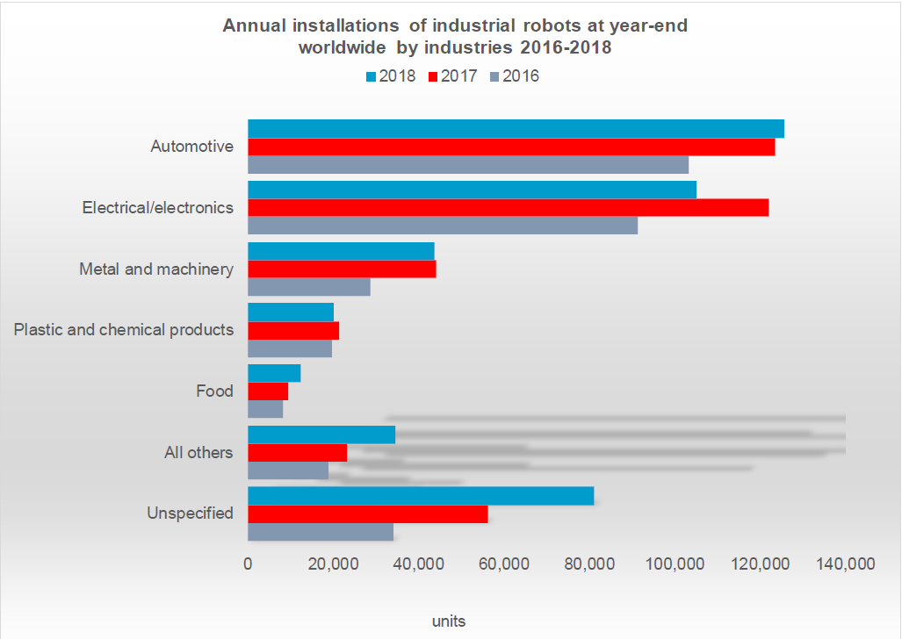

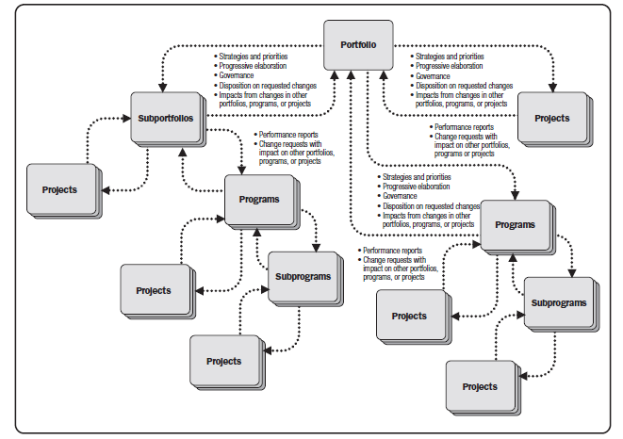
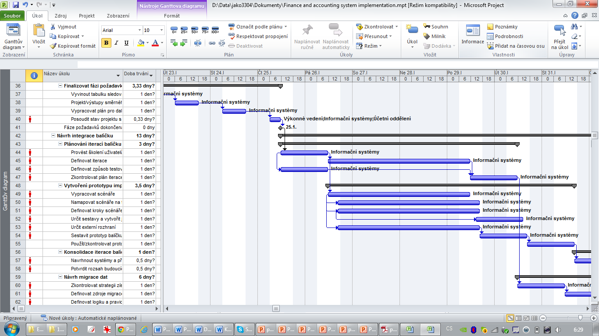
INOVACE předmětu Project Management of Innovations
projekt Inovace výukových metod a znalostí na univerzitě Pardubice – INEMSUP (v rámci programu Vzdělávání Fondů EHP 2014-2021)
Cíle předmětu
Cílem předmětu je seznámit posluchače s postupy v rámci strategického řízení, vzniku inovací a jejich implementace s pomocí projektového řízení. Předmět je vyučován v anglickém jazyce a je určen studentům v rámci programu ERASMUS a studentům bakalářského studijního programu Ekonomika a management chemických výrob jako volitelný předmět.
Popis změn:
Na základě peer-learning aktivity I (kurz CSR a udržitelné inovace) a peer-learning aktivity II (kurz Energy and the Society) byly provedeny následující inovace v obsahu předmětu:
Do 1. přednášky byly doplněny v rámci představení konceptu Industry 4.0 aktuální počty průmyslových robotů využívaných v praxi ke konci roku 2019 (na 10 000 zaměstnanců, podle odvětví, celkové počty celosvětově).
V prezentaci 2 přidán pohled na vnější turbulentní prostředí ovlivňující plánování i realizaci inovací a následně projektů a dále byla přidána charakteristika vnějšího prostředí VUCA, charakterizující souhrnně turbulenci současného prostředí.
Do přednášky 3 byly doplněny business drivers a jejich funkce.
Do přednášky 4 byly doplněny aktuální demografické údaje, demonstrující vliv prostředí na inovace. Dále byl do přednášky 4 začleněn koncept 17 SDG a konkrétně cíl 9: Industry innovation and infrastructure
Do přednášky 5 doplněn podrobný popis Energy Innovation a graf Product Life Cycle Management.
Do přednášky 6 byly začleněny podrobné postupy při vytváření portfolia inovačních projektů. Charakteristiky portfolia projektů a programu a schéma vyjadřující postupy v rámci organization project management.
Popis změn:
Do přednášky 7 byly přidány různé pohledy na project life cycle z pohledu nejvýznamnějších standardů projektového řízení.
Do přednášky 8 byl doplněn rozdíl mezi tradičním a agilním projektovým řízením ve vztahu k inovačním projektům. Rozšířena byla i charakteristika projektových zdrojů.
Do přednášky 9 byly zapracovány rozšířené strategie komunikace směrem ke stakeholderům a postupy v rámci analýzy stakeholderů.
Přednáška 10 rozšířena o nejnovější trendy v projektovém řízení jako jsou digitalized decision making s pomocí umělé inteligence. Doplněny aktuální požadavky na projektového manažera a jeho dovednosti a předpokládané počty projektově orientovaných pracovních pozic. Doplněny byly také kontextové, technické a behaviorální kompetence podle IPMA.
Přednáška 11 rozšířena o řízení změn v průběhu implementační fáze projektu a v rámci hodnocení úrovně projektového řízení o Sustainability Project Management Maturity Model.
Přednáška 12 byla doplněna o aktuální trendy 2020+ v projektovém řízení.
Byly rozšířeny zkušební závěrečné testy o otázky související s rozšířeným obsahem předmětu.
V seminářích byl podpořen model skupinové práce (příprava návrhu projektu v rámci malých projektových týmů) a prezentace již během samotného semináře, což podpořilo míru diskuze nad zadanými úkoly.
Projekt EHP-CZ-ICP-1-002 „Innovation of Education Methods and Skills at the University of Pardubice - INEMSUP“ je financovaný z Fondů EHP 2014 – 2021 program Vzdělávání. Prostřednictvím Fondů EHP přispívají Island, Lichtenštejnsko a Norsko ke snižování sociálních a ekonomických rozdílů v Evropském hospodářském prostoru (EHP) a k posilování spolupráce s patnácti evropskými státy.
www.eeagrants.cz

